Slide 1

Ingeniería de Características
Semestre 2022-2
Julio Waissman
julio.waissman@unison.mx

Slide 2
Ya no estamos a distancia
Clases presenciales
Mucho trabajo autónomo
Uso de muchas herramientas

Slide 3
Que herramientas vamos a usar
Teams para los cursos presenciales a distancia, archivos, encuestas y evidencias
Página de Github del curso con material y enlaces
DataCamp, EdX, Coursera y otros MOOCs para partes de contenido de cursos
Kaggle para datos, problemas y actividades de aprendizaje
Slack para mantener la comunicación
Github para los trabajos prácticos
Medium para lectura de documentos y escritura de blogs

Slide 4
Como vamos a trabajar
martes
Dos horas el martes (6 a 8 p.m.) con el tema nuevo de la semana
jueves y viernes
Tres horas de trabajo independiente para avanzar en las actividades asignadas el martes (asesorías incluidas)
sábado
Dos horas el sábado (10 a 12 p.m.) para aspectos prácticos, cerrar el tema y tópicos complementarios

Slide 5
Motivación
Toma de decisiones basada en datos
Hacer una pregunta interesante
Obtención de datos
Análisis exploratorio
Limpieza,
imputación y procesamiento de datos
Modelado
Comunica y visualiza los resultados

Slide 6
Motivación
Obtención de datos
Análisis exploratorio
Limpieza,
imputación y procesamiento de datos

Slide 7
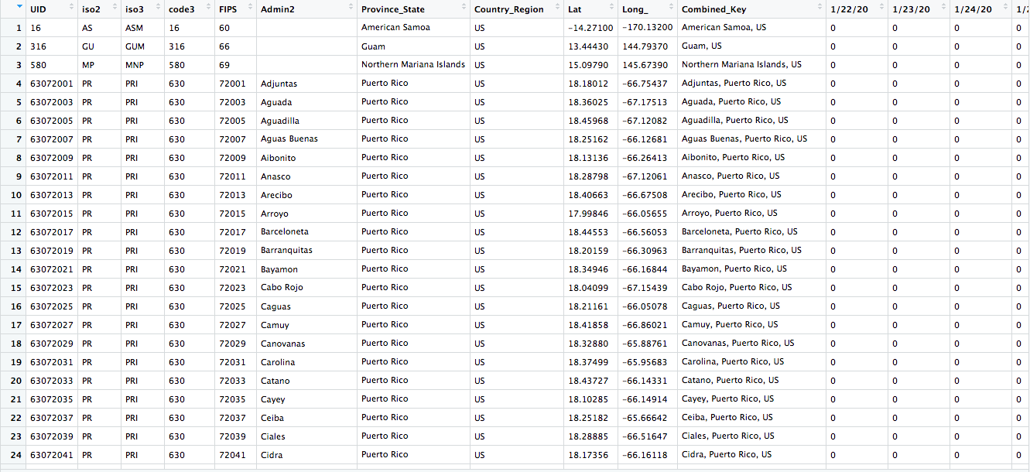
Como queremos los datos

Slide 8
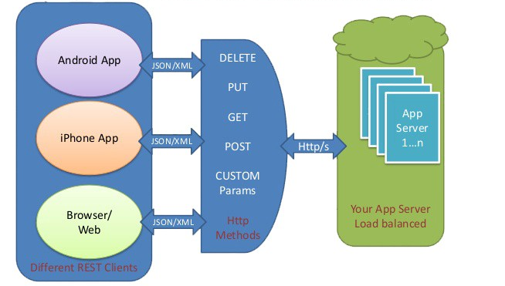
Como vienen los datos

Slide 9
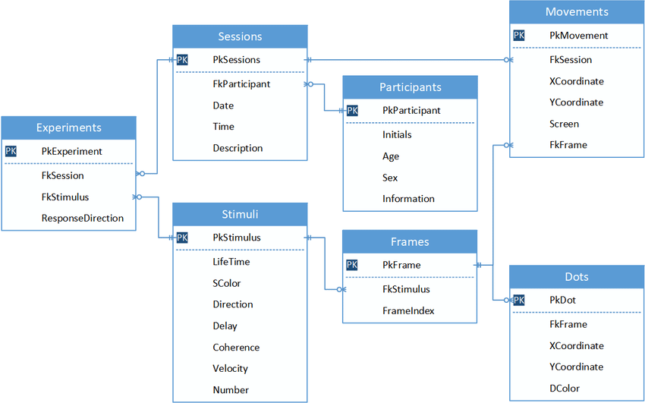
Como vienen los datos

Slide 10
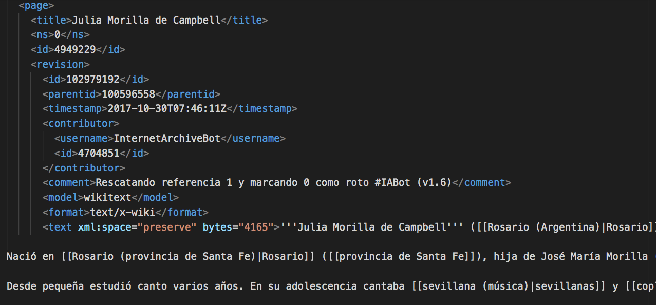
Como vienen los datos

Slide 11
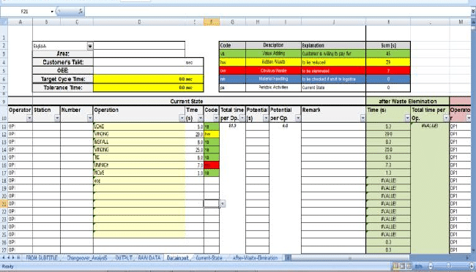
Como vienen los datos

Slide 12
¿Qué hace un científico de datos?

Slide 13
Objetivo del curso
Datos crudos
(raw data)
Procesamiento de datos
(data wrangling)
Datos ordenados
(tidy data)
Analisis exploratorio de datos (EDA)

Slide 14
Temario
Integracion de datos de diferentes fuentes
Lectura de formatos csv, json, xml, sql.
Limpieza de datos
Uso de APIs
Datos numéricos
Datos cualitativos
Cadenas de caracteres
Series de tiempo

Slide 15
Temario
Transformación de datos
Valores perdidos e imputación de datos
Agregación
Análisis exploratorio de datos
Generación de características
Indicadores claves de desempeño
Herramientas para EDA
Principios básicos de visualización
Desarrollo de tableros para EDA

Slide 16
Temario
Reducción de datos
Selección de características
Otras técnicas de reducción
Análisis en components principales
Casos especiales
Información georeferenciada
Series de tiempo
Detección de anomalías

Slide 17
Criterios de evaluación
Participación (10%)
Evidencias de aprendizaje (40%)
Proyectos (50%)

